Slide 1
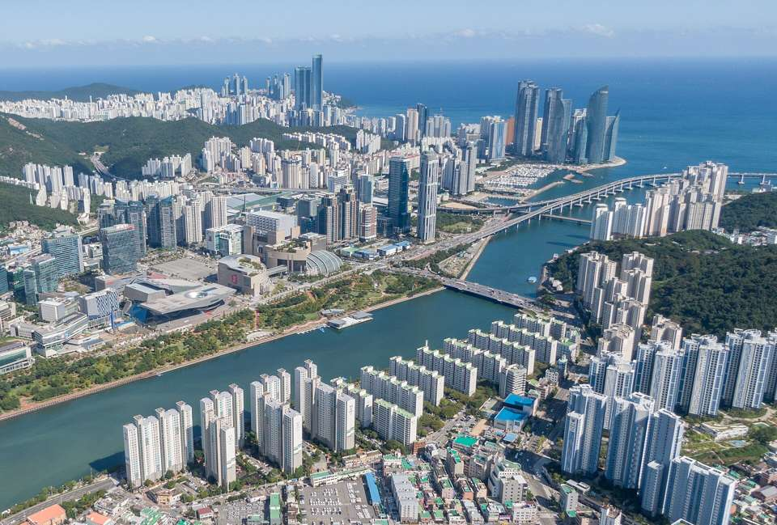
KOHI ACADEMY
2020년대 세계 속의 한국
Korea in the World in the 2020s
구체적인 사건으로 한국 문화의 세계 교류를 봅니다.
스미다선교회 SMIDA Mission
Notes:
2026년 10월 기준으로 확인한 사례 중심 자료입니다. 인기 순위나 문화 전체의 평가가 아닙니다.
사진: Busan_City_Haeundae_District_(01).jpg
작가: 부산광역시
이용허락: KOGL Type 1 http://www.kogl.or.kr/info/licenseType1.do
원본: https://commons.wikimedia.org/wiki/File:Busan_City_Haeundae_District_(01).jpg
촬영일: 2024-09-15
표시를 위한 크기 조정 또는 자르기 외에 내용 변경 없음.

Slide 2
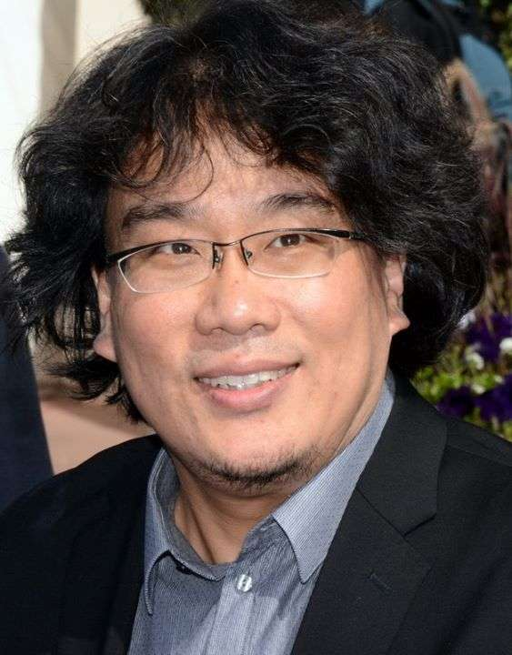
2020년
기생충과 세계 영화
2019년 개봉한 한국 영화
2020년 아카데미 작품상 수상
자막을 넘어 만나는 이야기
봉준호 감독의 2013년 사진
KOHI ACADEMY 09 / 1
Notes:
학습 안내: 2026년 10월 기준으로 확인한 사례 중심 자료입니다. 인기 순위나 문화 전체의 평가가 아닙니다.
사실 출처:
https://www.oscars.org/oscars/ceremonies/2020
사진: Bong Joon-ho Deauville 2013.jpg
작가: Georges Biard
이용허락: CC BY-SA 3.0 https://creativecommons.org/licenses/by-sa/3.0
원본: https://commons.wikimedia.org/wiki/File:Bong_Joon-ho_Deauville_2013.jpg
촬영일: 2013-03
표시를 위한 크기 조정 또는 자르기 외에 내용 변경 없음.

Slide 3
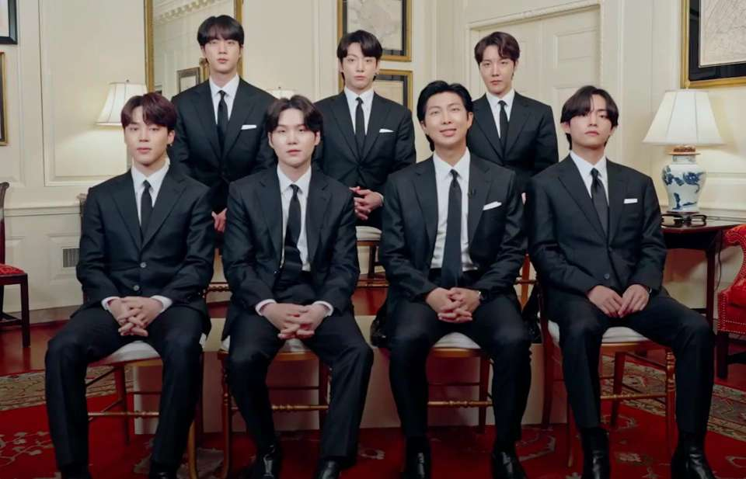
2020년 이후
BTS와 세계의 팬
Dynamite는 2020년 발표
여러 언어로 이어지는 팬 문화
음악을 통해 서로를 알아갑니다
BTS의 2022년 사진
KOHI ACADEMY 09 / 2
Notes:
학습 안내: 2026년 10월 기준으로 확인한 사례 중심 자료입니다. 인기 순위나 문화 전체의 평가가 아닙니다.
사실 출처:
https://www.korea.net/NewsFocus/Culture/view?articleId=188978
사진: BTS at the White House on May 31, 2022 04.jpg
작가: The White House
이용허락: Public domain
원본: https://commons.wikimedia.org/wiki/File:BTS_at_the_White_House_on_May_31,_2022_04.jpg
촬영일: 2022-05-31
표시를 위한 크기 조정 또는 자르기 외에 내용 변경 없음.

Slide 4
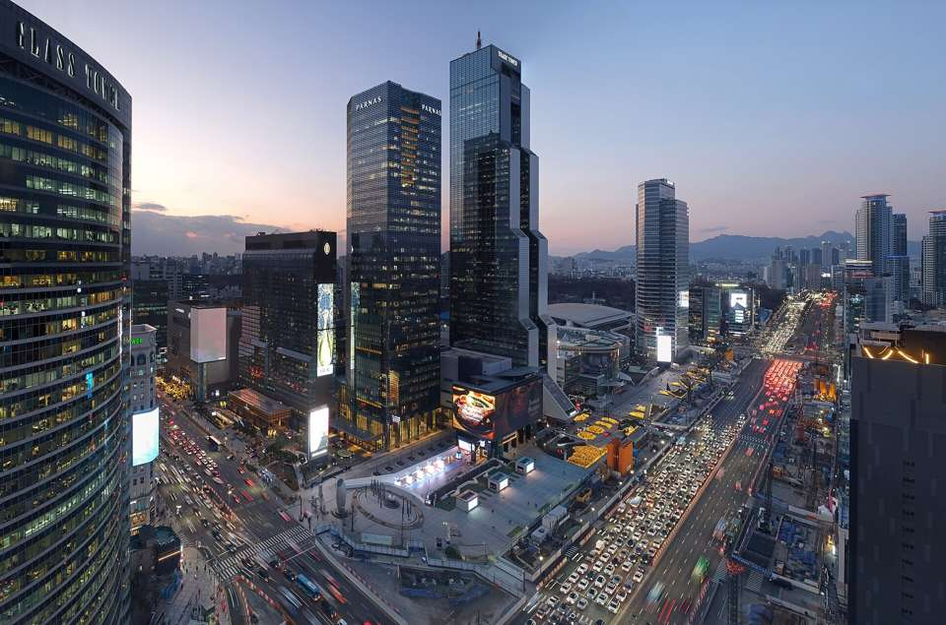
2021년
오징어 게임과 온라인 시청
넷플릭스에서 공개한 한국 드라마
세계의 시청자가 같은 이야기를 봄
경쟁과 불평등을 함께 생각
서울 풍경 자료 사진
KOHI ACADEMY 09 / 3
Notes:
학습 안내: 2026년 10월 기준으로 확인한 사례 중심 자료입니다. 인기 순위나 문화 전체의 평가가 아닙니다.
사실 출처:
https://www.netflix.com/tudum/articles/squid-game-season-1-recap
사진: Teheran-ro_Yeongdong-daero_crossing_7.jpg
작가: kallerna
이용허락: CC BY-SA 4.0 https://creativecommons.org/licenses/by-sa/4.0
원본: https://commons.wikimedia.org/wiki/File:Teheran-ro_Yeongdong-daero_crossing_7.jpg
촬영일: 2022-12-06 11:41
표시를 위한 크기 조정 또는 자르기 외에 내용 변경 없음.

Slide 5
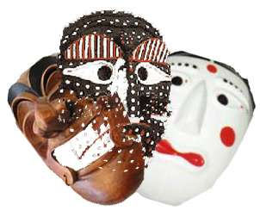
2022년
탈춤과 살아 있는 유산
유네스코 인류무형문화유산 등재
전통을 오늘의 관객과 공유
보존은 계속 배우고 이어 가는 일
한국 가면 자료 사진
KOHI ACADEMY 09 / 4
Notes:
학습 안내: 2026년 10월 기준으로 확인한 사례 중심 자료입니다. 인기 순위나 문화 전체의 평가가 아닙니다.
사실 출처:
https://ich.unesco.org/en/RL/talchum-mask-dance-drama-in-the-republic-of-korea-01742
사진: Korean_folkdance_mask.jpg
작가:
이용허락: CC BY-SA 3.0 http://creativecommons.org/licenses/by-sa/3.0/
원본: https://commons.wikimedia.org/wiki/File:Korean_folkdance_mask.jpg
촬영일:
표시를 위한 크기 조정 또는 자르기 외에 내용 변경 없음.

Slide 6
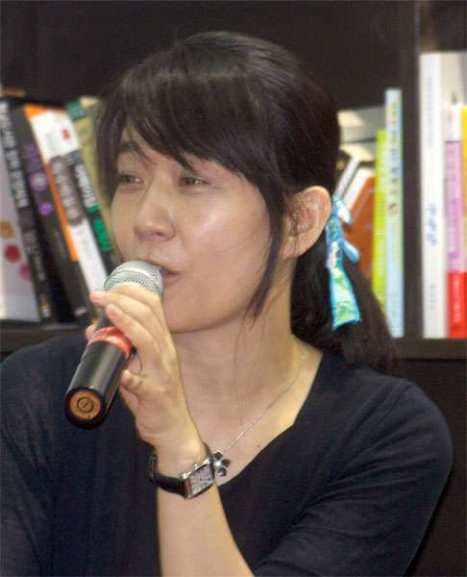
2024년
한강과 번역 문학
노벨문학상 수상
번역가와 독자가 함께 넓힌 만남
한국의 기억이 세계의 질문이 됨
한강 작가의 2014년 사진
KOHI ACADEMY 09 / 5
Notes:
학습 안내: 2026년 10월 기준으로 확인한 사례 중심 자료입니다. 인기 순위나 문화 전체의 평가가 아닙니다.
사실 출처:
https://www.nobelprize.org/prizes/literature/2024/han/facts/
사진: HanKang.jpg
작가: Ccmontgom
이용허락: CC BY-SA 3.0 https://creativecommons.org/licenses/by-sa/3.0
원본: https://commons.wikimedia.org/wiki/File:HanKang.jpg
촬영일: 2014-06-21 16:23:49
표시를 위한 크기 조정 또는 자르기 외에 내용 변경 없음.

Slide 7
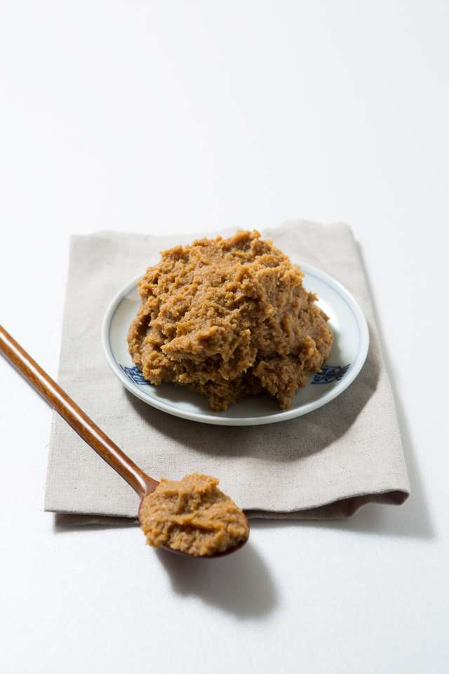
2020년대의 교류
장 문화와 한국어 배움
2024년 장 담그기 문화 유네스코 등재
세종학당에서 이어지는 한국어 배움
맛과 언어로 일상의 문화를 만남
실사 자료 사진
KOHI ACADEMY 09 / 6
Notes:
학습 안내: 2026년 10월 기준으로 확인한 사례 중심 자료입니다. 인기 순위나 문화 전체의 평가가 아닙니다.
사실 출처:
https://ich.unesco.org/en/RL/knowledge-beliefs-and-practices-related-to-jang-making-in-the-republic-of-korea-01975
https://www.ksif.or.kr/
사진: Doenjang.jpg
작가: 국립국어원
이용허락: CC BY-SA 2.0 kr https://creativecommons.org/licenses/by-sa/2.0/kr/deed.en
원본: https://commons.wikimedia.org/wiki/File:Doenjang.jpg
촬영일: 5 December 2013 (according to Exif data)
표시를 위한 크기 조정 또는 자르기 외에 내용 변경 없음.

Slide 8
함께 이야기해요
내가 세계의 친구에게 소개하고 싶은 한국은 무엇인가요?
말하기, 쓰기, 사진 한 장으로
내 경험을 나눌 수 있습니다.
Notes:
나눔은 선택입니다. 자신의 배경이나 경험을 공개할 범위를 스스로 정합니다.
사진: Busan_City_Haeundae_District_(01).jpg
작가: 부산광역시
이용허락: KOGL Type 1 http://www.kogl.or.kr/info/licenseType1.do
원본: https://commons.wikimedia.org/wiki/File:Busan_City_Haeundae_District_(01).jpg
촬영일: 2024-09-15
표시를 위한 크기 조정 또는 자르기 외에 내용 변경 없음.

